Slide 1

2021.10.15 汇报
汇报人：于烨泳
学号 ：21820236
汇报日期： 2021.10.15

Slide 2
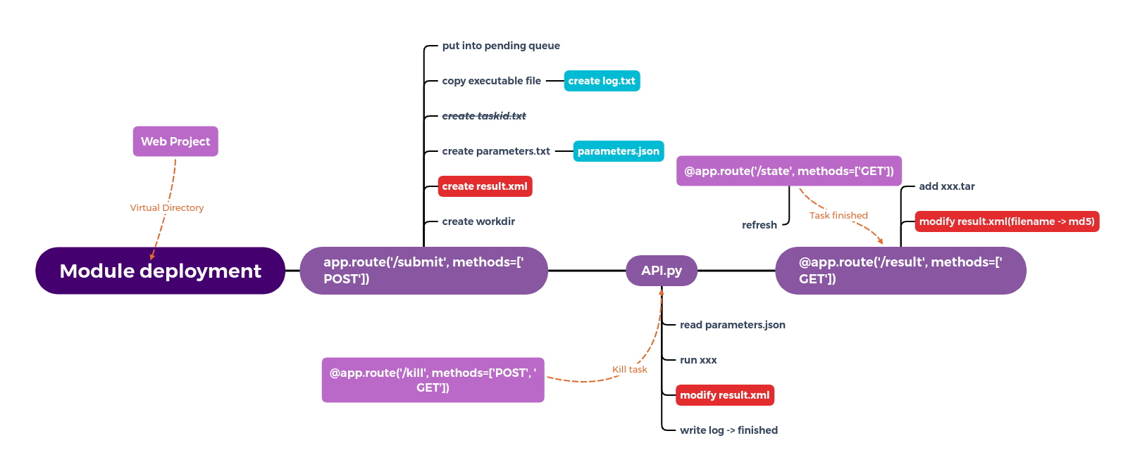
项目集成

Slide 3
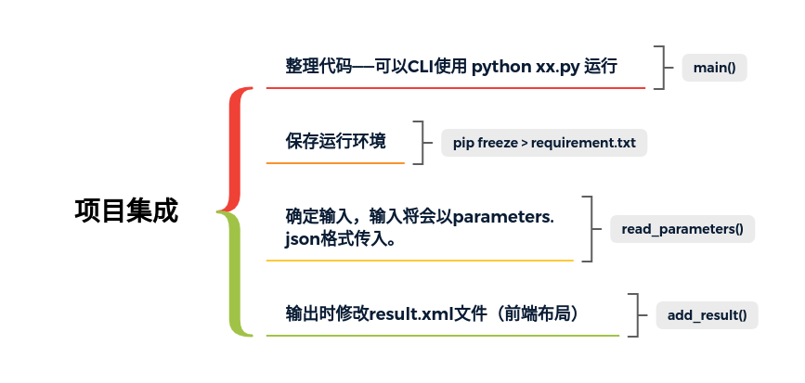
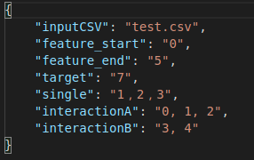
项目集成

Slide 4
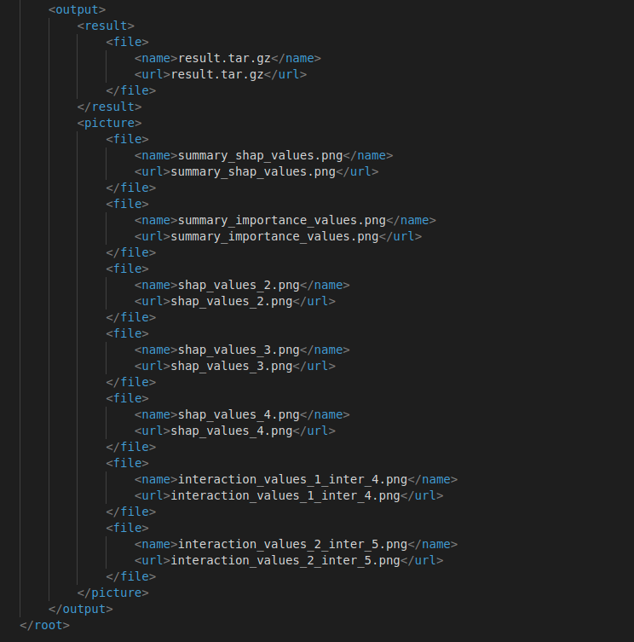
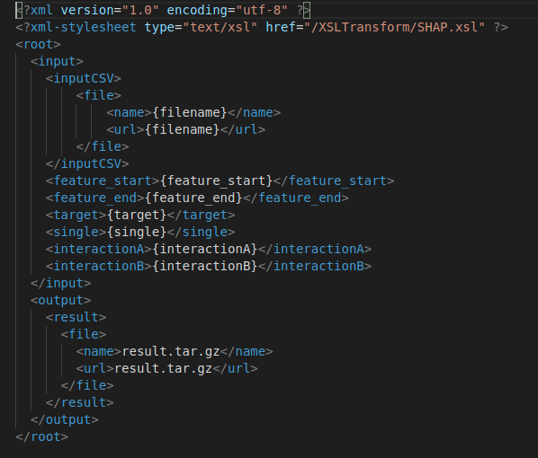
result.xml

Slide 5
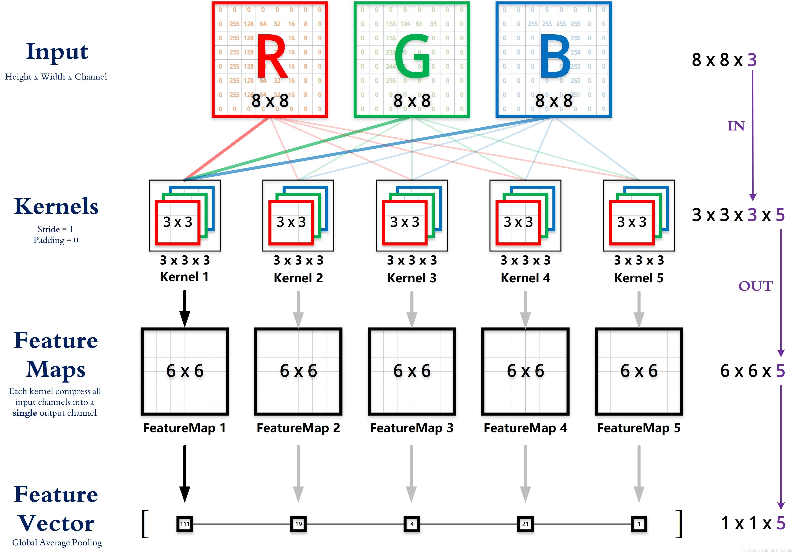
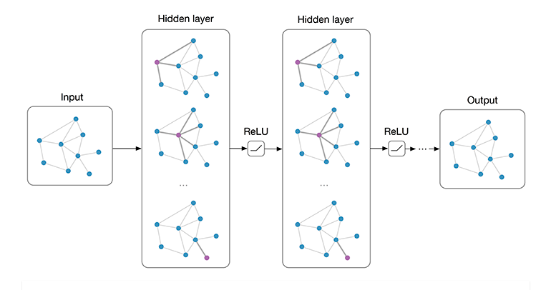
Graph Convolutional Neural Networks(GCN)
Euclidean Structure
Non Euclidean Structure
Notes:
(1)CNN无法处理Non Euclidean Structure的数据，学术上的表达是传统的离散卷积（如问题1中所述）在Non Euclidean Structure的数据上无法保持平移不变性。通俗理解就是在拓扑图中每个顶点的相邻顶点数目都可能不同，那么当然无法用一个同样尺寸的卷积核来进行卷积运算。
(2)由于CNN无法处理Non Euclidean Structure的数据，又希望在这样的数据结构（拓扑图）上有效地提取空间特征来进行机器学习，所以GCN成为了研究的重点。
(3)读到这里大家可能会想，自己的研究问题中没有拓扑结构的网络，那是不是根本就不会用到GCN呢？其实不然，广义上来讲任何数据在赋范空间内都可以建立拓扑关联，谱聚类就是应用了这样的思想（谱聚类（spectral clustering）原理总结）。所以说拓扑连接是一种广义的数据结构，GCN有很大的应用空间。

Slide 6
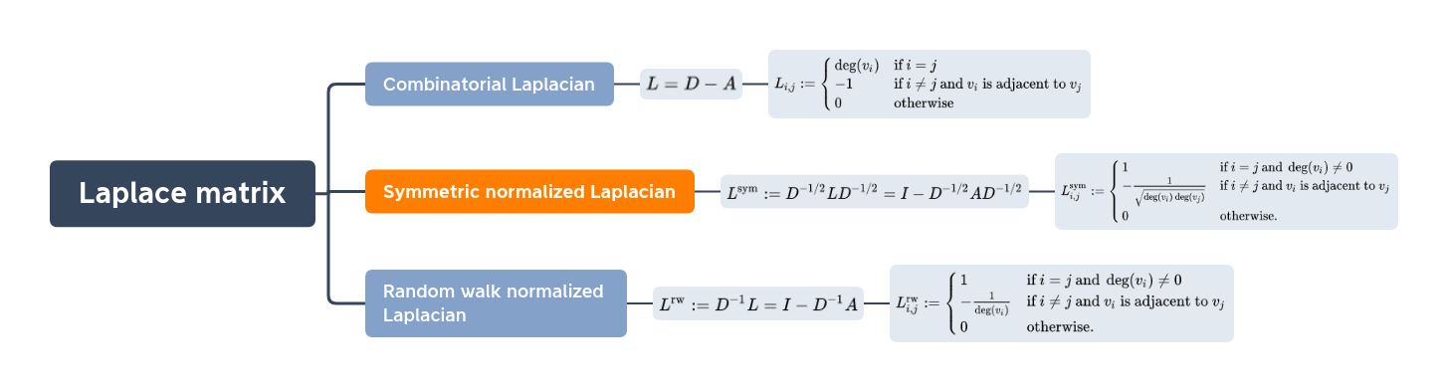
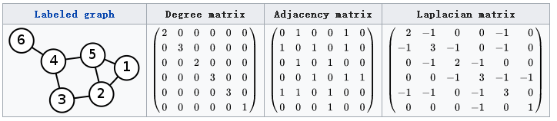

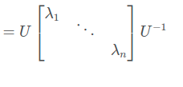

Laplace matrix

Slide 7


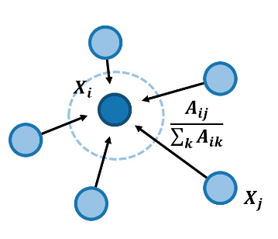
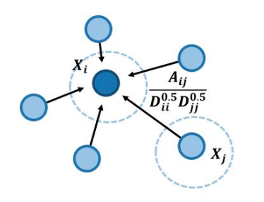
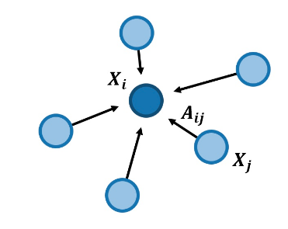
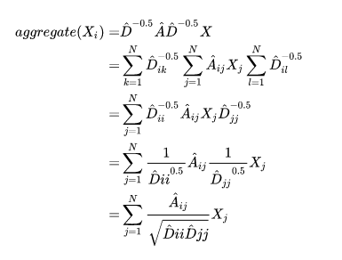
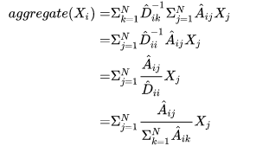
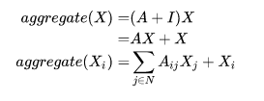
SEMI-SUPERVISED CLASSIFICATION WITH GRAPH CONVOLUTIONAL NETWORKS
Notes:
只使用A的话，由于A的对角线上都是0，所以在和特征矩阵H相乘的时候，只会计算一个node的所有邻居的特征的加权和，该node自己的特征却被忽略了。因此，我们可以做一个小小的改动，给A加上一个单位矩阵I，这样就让对角线元素变成1了。
A是没有经过归一化的矩阵，这样与特征矩阵相乘会改变特征原本的分布，产生一些不可预测的问题。所以我们对A做一个标准化处理。首先让A的每一行加起来为1，我们可以乘以一个 [公式] ，D就是度矩阵。我们可以进一步把 [公式] 拆开与A相乘，得到一个对称且归一化的矩阵： [公式] 。

Slide 8
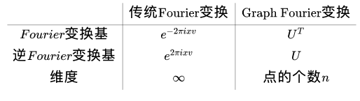


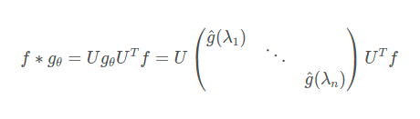

spectral domain
拉普拉斯矩阵的特征向量作为傅里叶变换的基，特征值表示频率

Slide 9
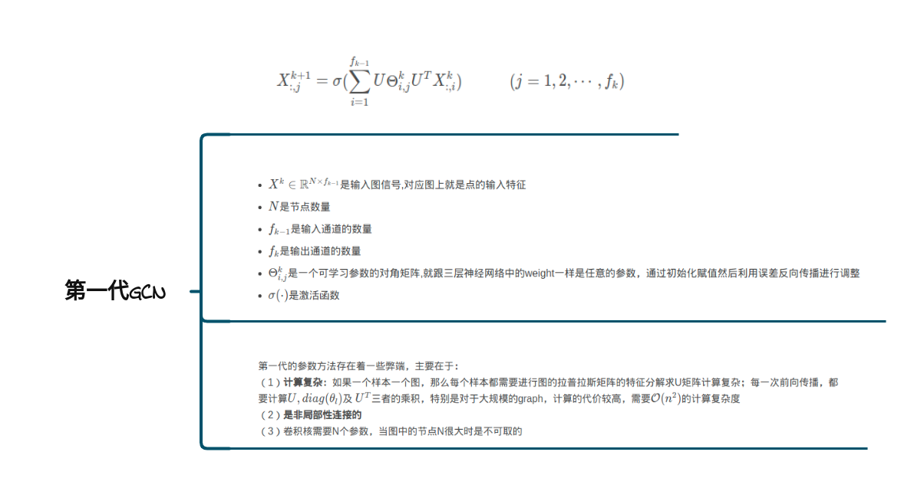
Spectral Networks and Locally Connected Networks on Graphs

Slide 10
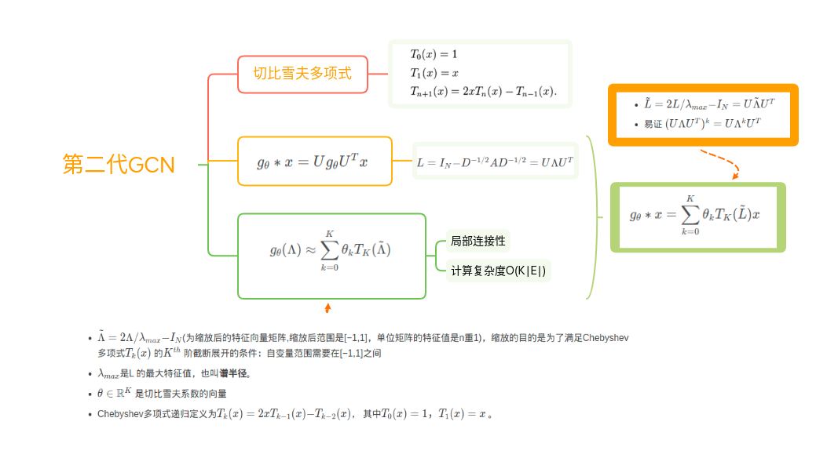
Convolutional Neural Networks on Graphs with Fast Localized Spectral Filtering

Slide 11

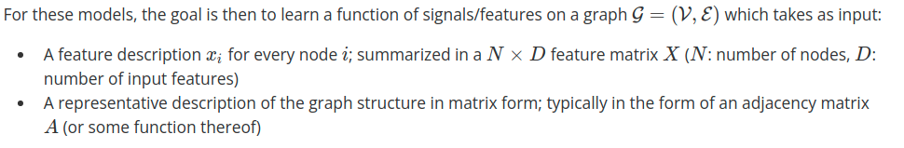
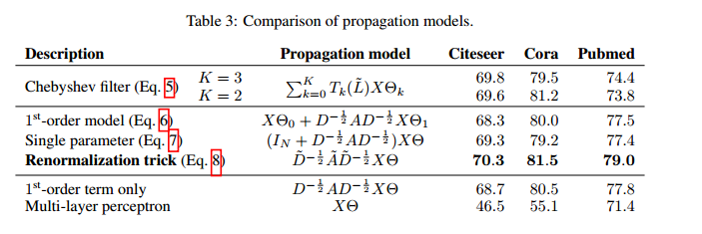


SEMI-SUPERVISED CLASSIFICATION WITH GRAPH CONVOLUTIONAL NETWORKS
http://tkipf.github.io/graph-convolutional-networks/

Slide 12
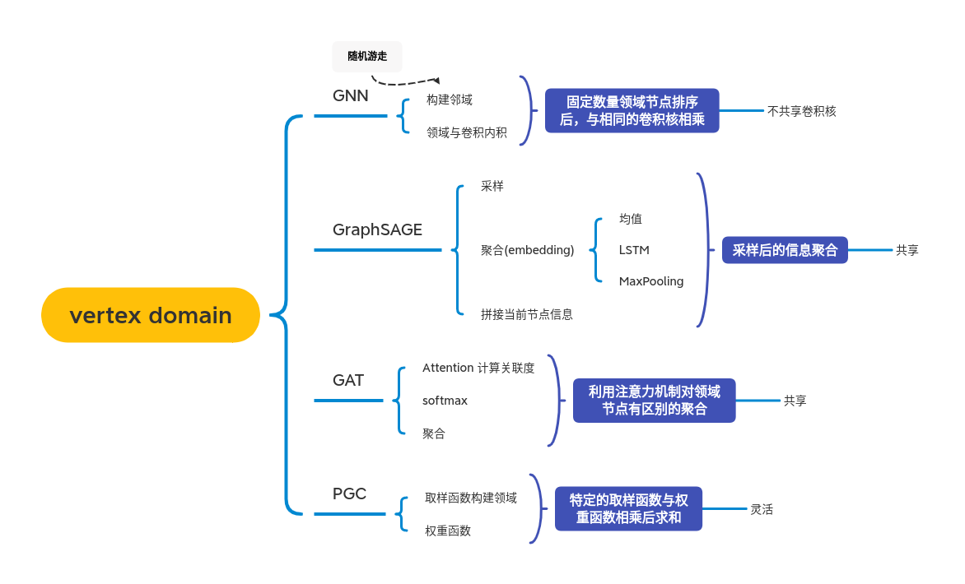
vertex domain

Slide 13

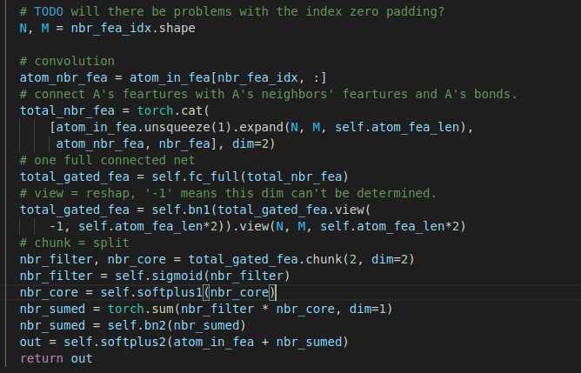

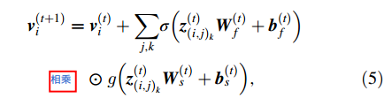
Convolution function of CGCNN

Slide 14
谢谢~！
汇报人：于烨泳
学号 ：21080236
汇报日期： 2021.10.13

